Slide 1
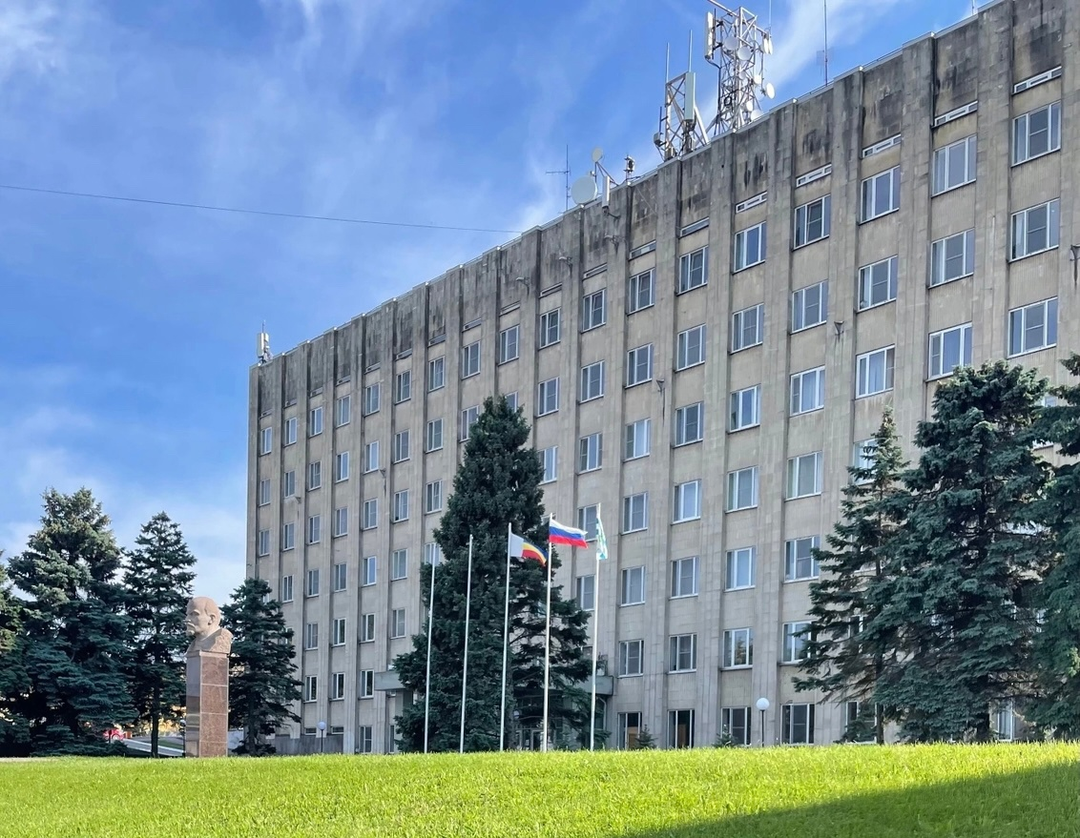


Проект на тему:
«Защита прав потребителей в городе Таганроге»
Номинация:
«Лучшая презентация проекта на тему защиты прав потребителей среди муниципальных образований Ростовской области»
Руководитель проекта: заместитель главы Администрации города Таганрога по вопросам экономики Шеховцов Олег Анатольевич»
Срок реализации проекта: январь-август 2025 года
Администрации города Таганрога
2025

Slide 2

Цель проекта :
Обеспечение эффективной и доступной защиты прав потребителей города Таганрога
Задачи проекта:
1. Сформировать у населения города Таганрога навыки правовой грамотности
2. Обеспечить доступность получения бесплатной и качественной консультационной помощи потребителям
3. Повысить уровень информированности потребителей и хозяйствующих субъектов города Таганрога.
Проект реализуется в рамках комплекс процессных мероприятий «Защита прав потребителей города Таганрога» муниципальной программы города Таганрога «Экономическое развитие и инновационная экономика», утвержденного постановлением Администрации города Таганрога от 13.11.2008 № 2144.

Slide 3
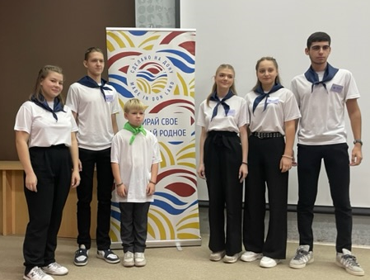
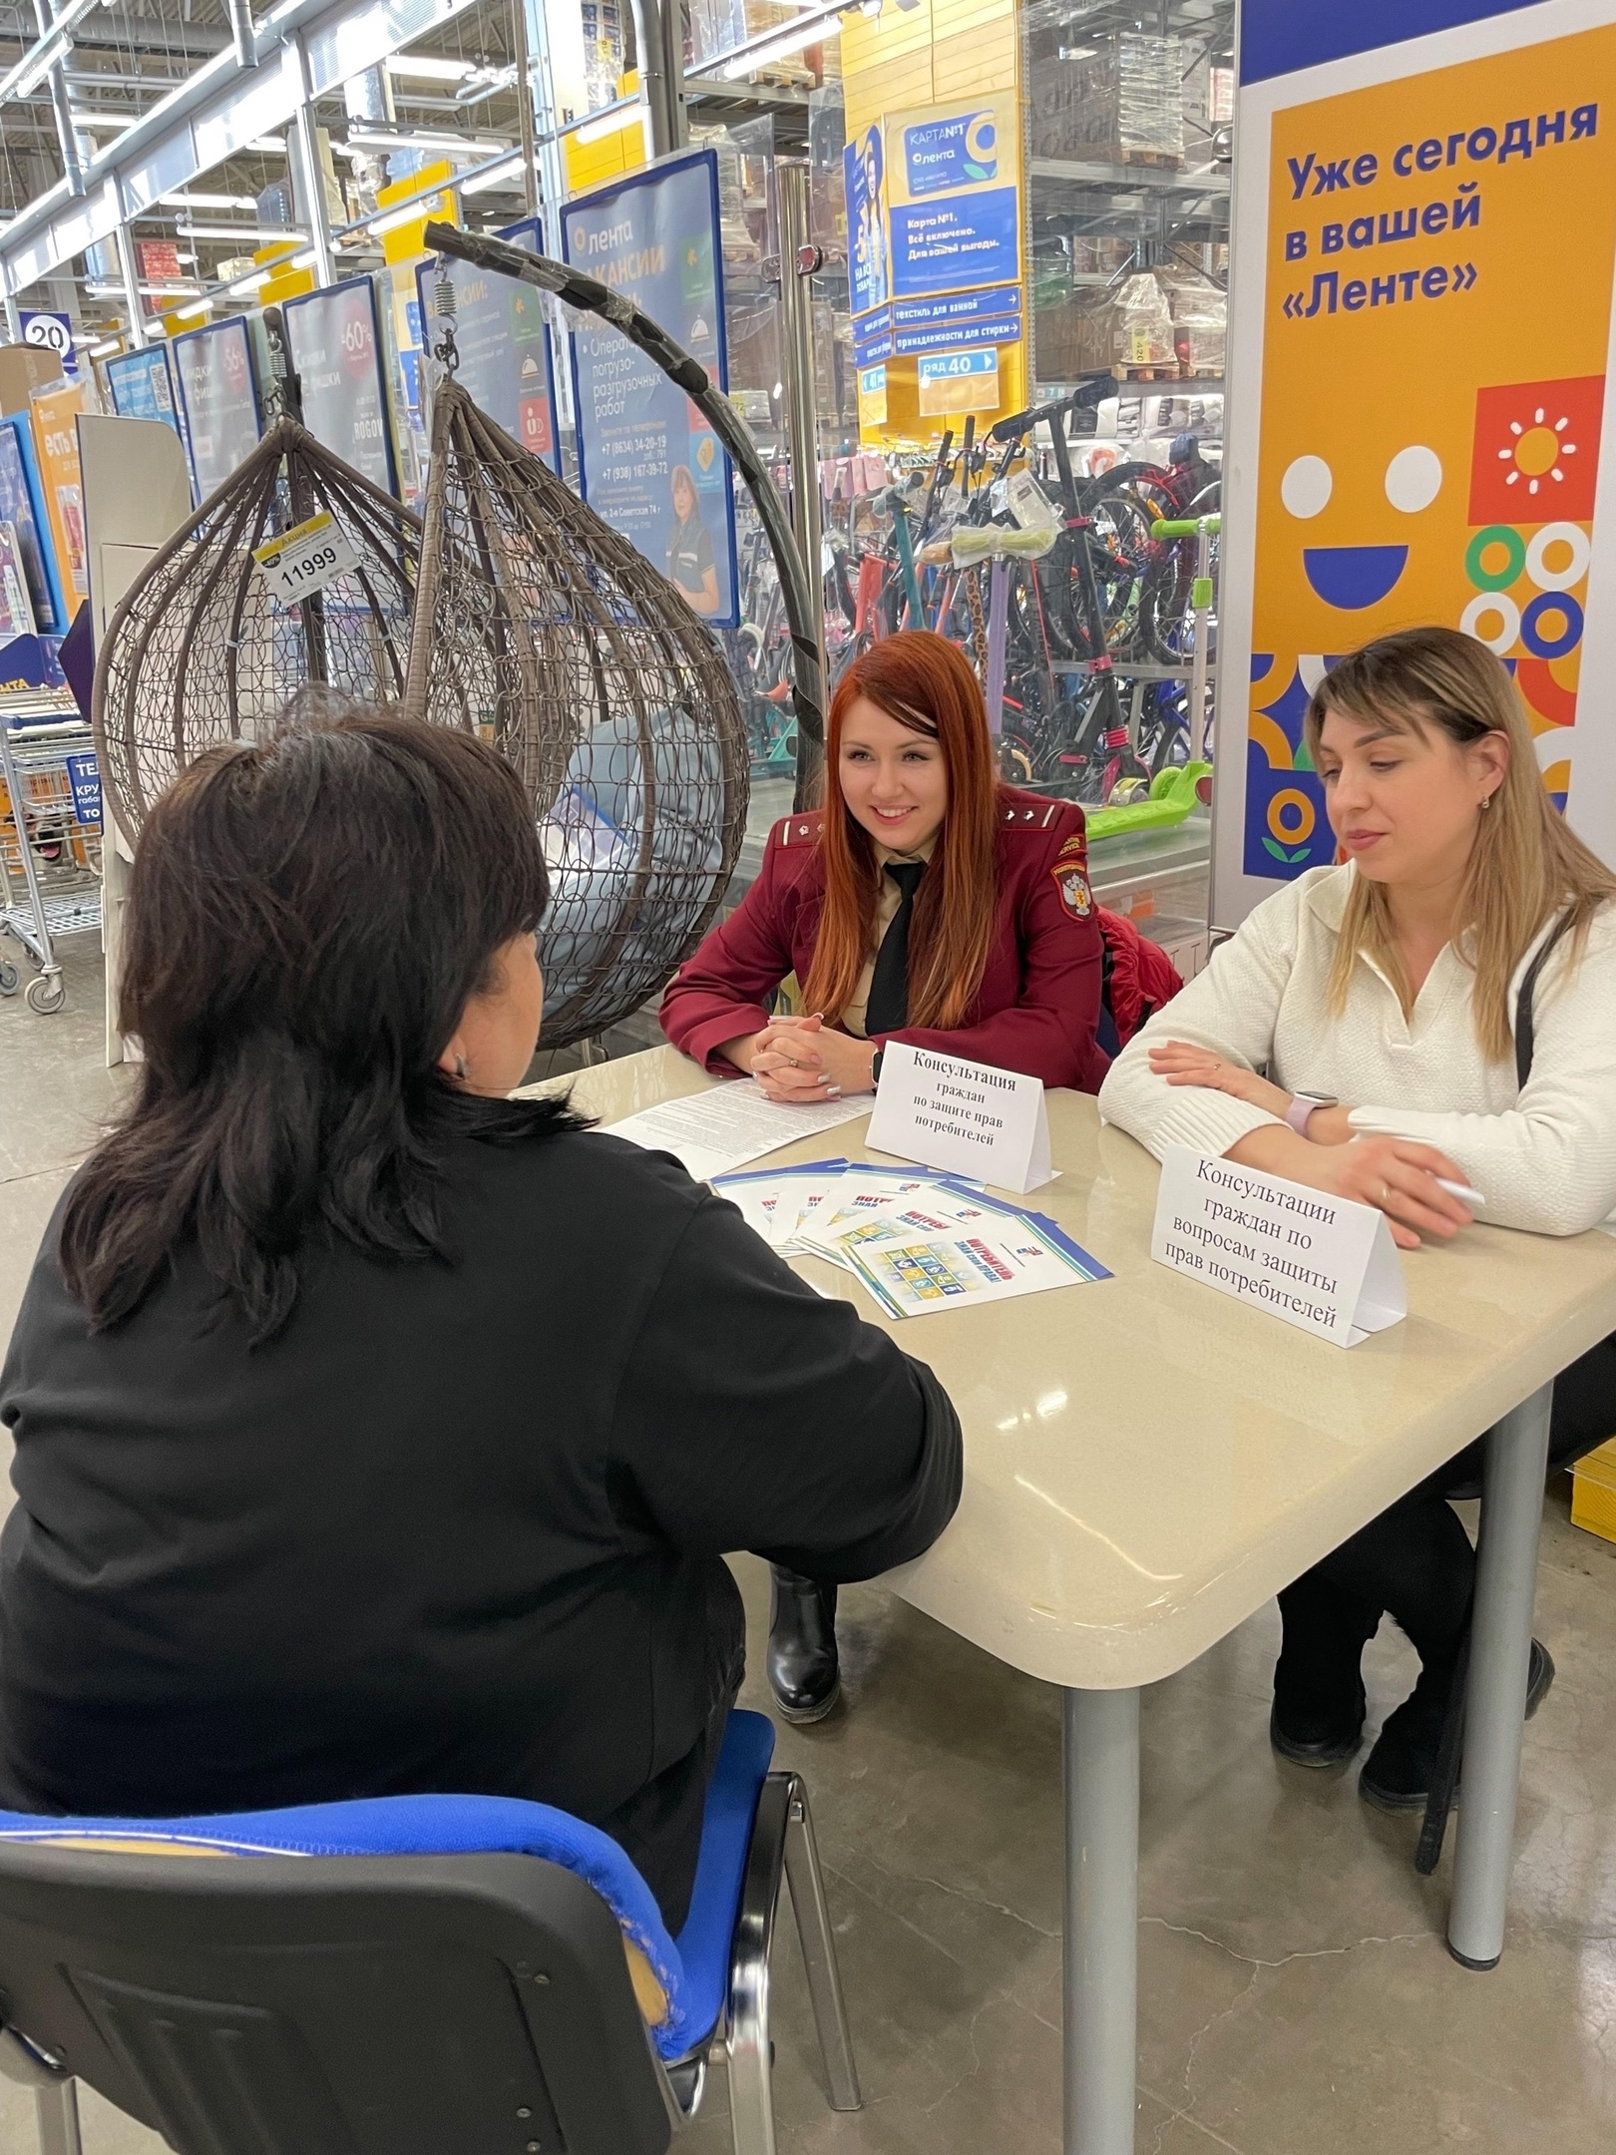
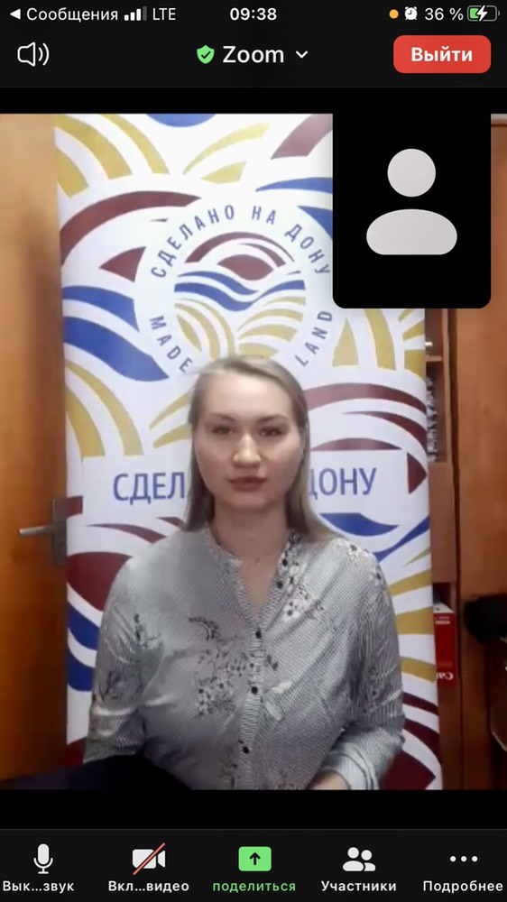
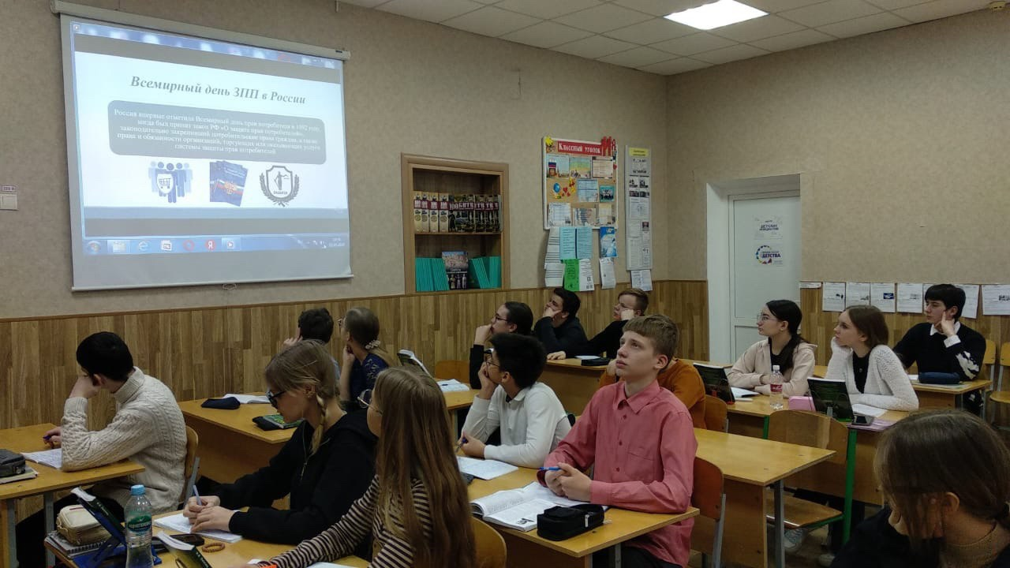
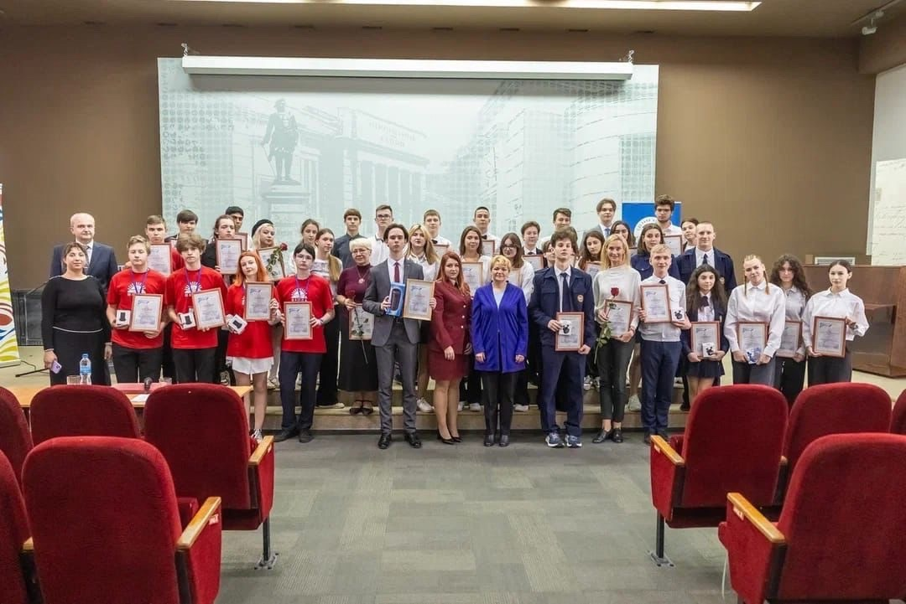

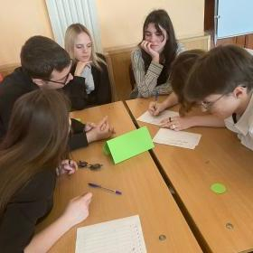
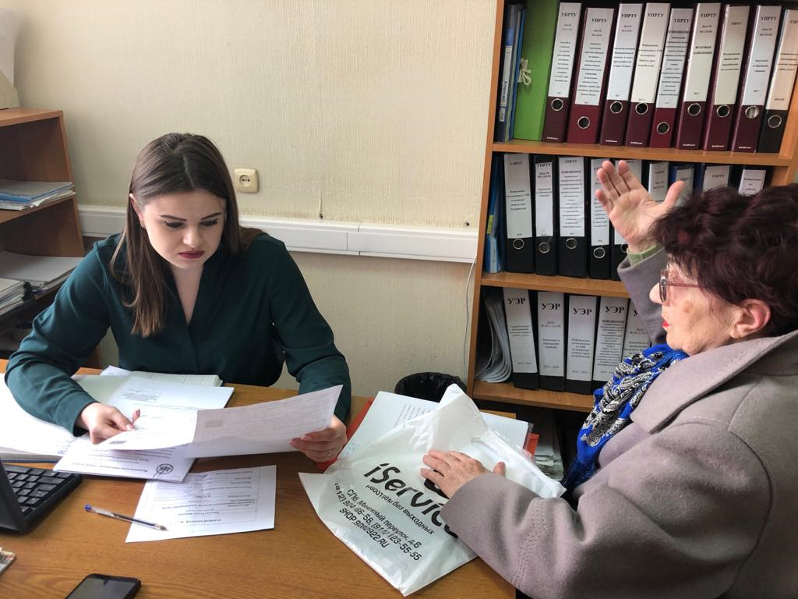
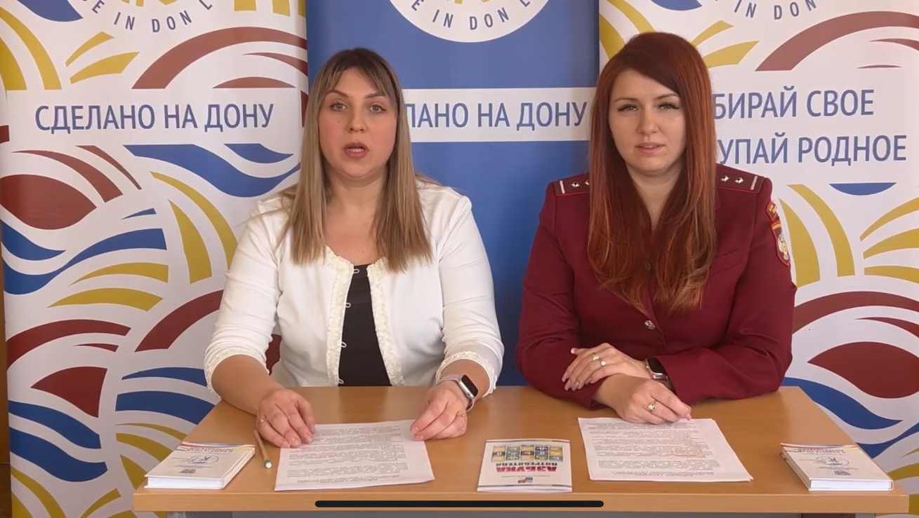
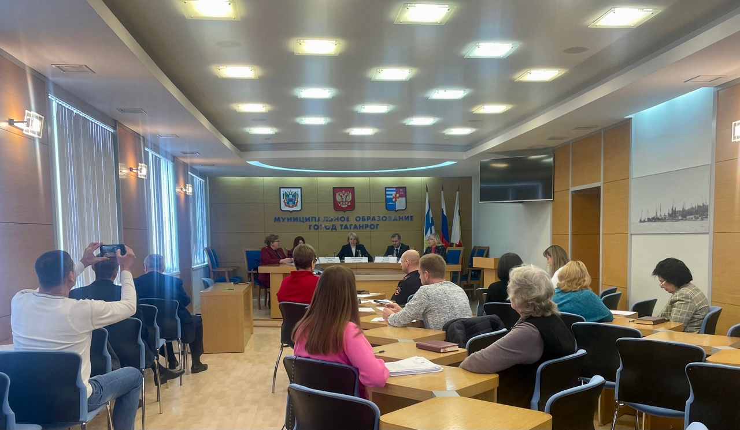
Задача 1: Сформировать у населения города Таганрога навыки правовой грамотности,
достигается путем проведения следующих мероприятий:
- семинары для потребителей;
- семинары для хозяйствующих субъектов;
- акции «Потребитель! Знай свои права!»;
- конкурсы по основам потребительских знаний
(творческие и интеллектуальные);
- мероприятия по продвижению добровольной сертификации «Сделано на Дону»;
- Уроки по потребительской грамотности в школах города;
- «Дни открытых дверей» по вопросам ЗПП с привлечением специалистов Территориального отдела Роспотребнадзора, Управления ЖКХ, Таганрогской торгово-промышленной палаты, центра стандартизации и метрологии.

Slide 4
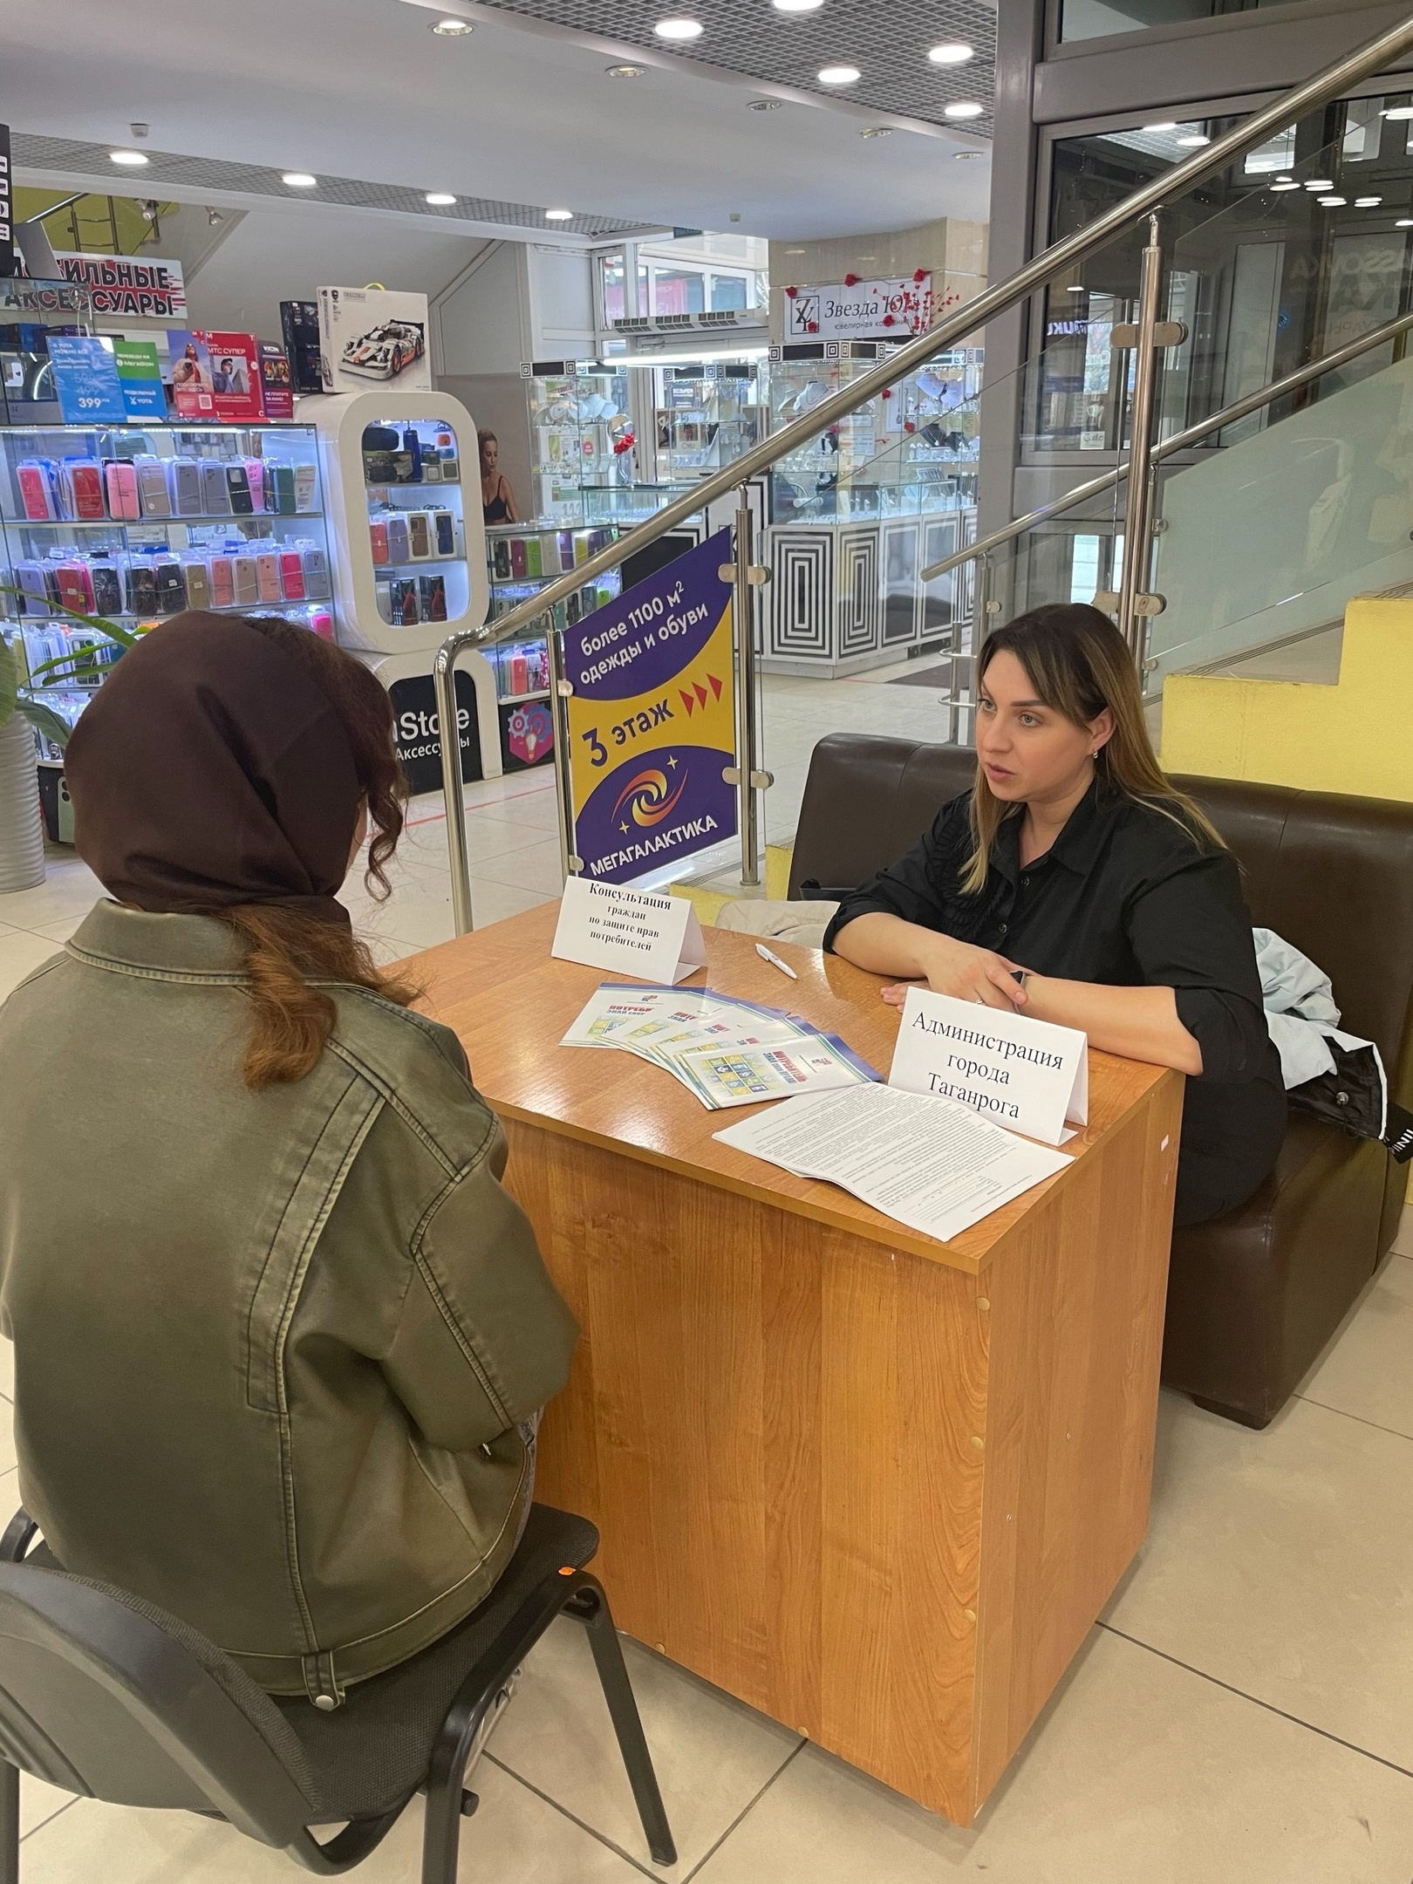
Задача 2: Обеспечить доступность получения бесплатной и качественной консультационной помощи потребителям.
За консультационной и практической помощью в разрешении потребительских споров граждане обращаются в Администрацию города Таганрога следующими способами:
- письменно, путем направления обращения по почте или нарочным в комнату приема обращений граждан Администрации города Таганрога;
- через интернет (на электронную почту Администрации города Таганрога, через Госуслуги, через электронную приемную Ростовской области);
- устно, на личном приеме специалистов сектора ЗПП (3 раза в неделю);
- по телефону горячей линии по вопросам ЗПП (ежедневно по будням).
За 1-е полугодие 2025 года поступило 2561 обращение граждан, составлена 21 претензия,
3 исковых заявлений в суд, удовлетворено 1 исковое требование в пользу потребителя. По итогам рассмотрения претензий граждан в досудебном порядке потребителям возвращено денежных средств на сумму более 170 тыс. рублей.

Slide 5
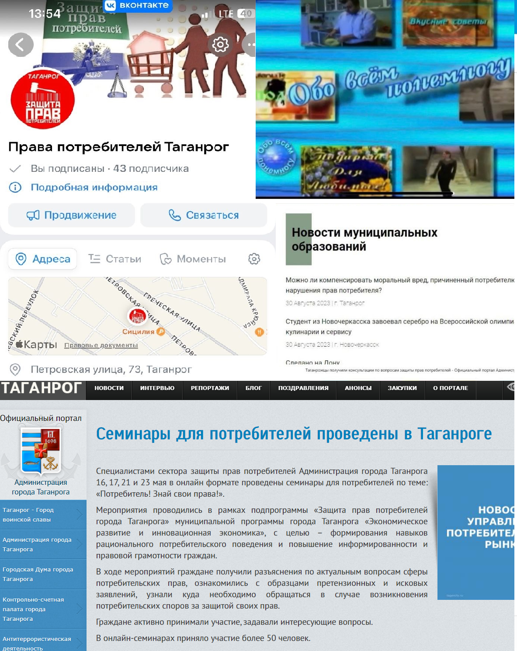
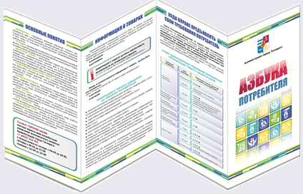
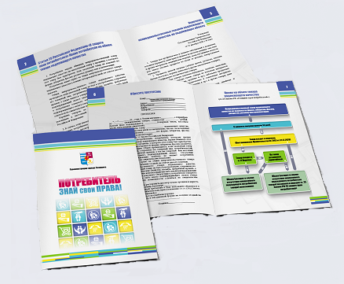
Задача 3: Повышение уровня информированности потребителей и хозяйствующих субъектов города Таганрога, достигается путем проведения следующих мероприятий:
1. Распространение информационных материалов (буклеты по ЗПП, образцы претензий);
2. Публикации в СМИ:
- на официальном портале Администрации города Таганрога (www.tagancity.ru)
- на странице сектора защиты прав потребителей управления потребительского рынка Администрации города Таганрога в социальной сети Вконтакте
(https://vk.com/pravapotrebtag)
- на сайте Департамента потребительского рынка Ростовской области, посвященного защите прав потребителей
(http://www.zppdon.ru/)
- на каналах местного телевидения;
- в газете «Таганрогская правда»

Slide 6
Реализация проекта способствует повышению эффективности системы защиты прав потребителей на территории города Таганрогу.
Администрация города Таганрога ежегодно принимает участие в профессиональном рейтинговом конкурсе «Сильно сказано!». Конкурс способствует обмену опытом работы муниципальных образований Ростовской области в сфере защиты прав потребителей, дает возможность показывать результативность проводимой работы.
На протяжении многих лет работа Администрации города Таганрога в сфере защиты прав потребителей признается департаментом потребительского рынка Ростовской области эффективной.
По итогам 2024 года муниципальное образование «Город Таганрог» в данном направлении занимает первое место в Ростовской области, а по итогам 1-ого полугодия 2025 года второе место среди городов Ростовской области

